Slide 1






UBND Huyện An Dương
Trường Tiểu học An Hồng
Môn: Tiếng Việt 2
VIẾT CHỮ HOA H
Giáo viên: Đặng Thị Hân
Năm sinh: 1974

Slide 2


Khởi động

Slide 3
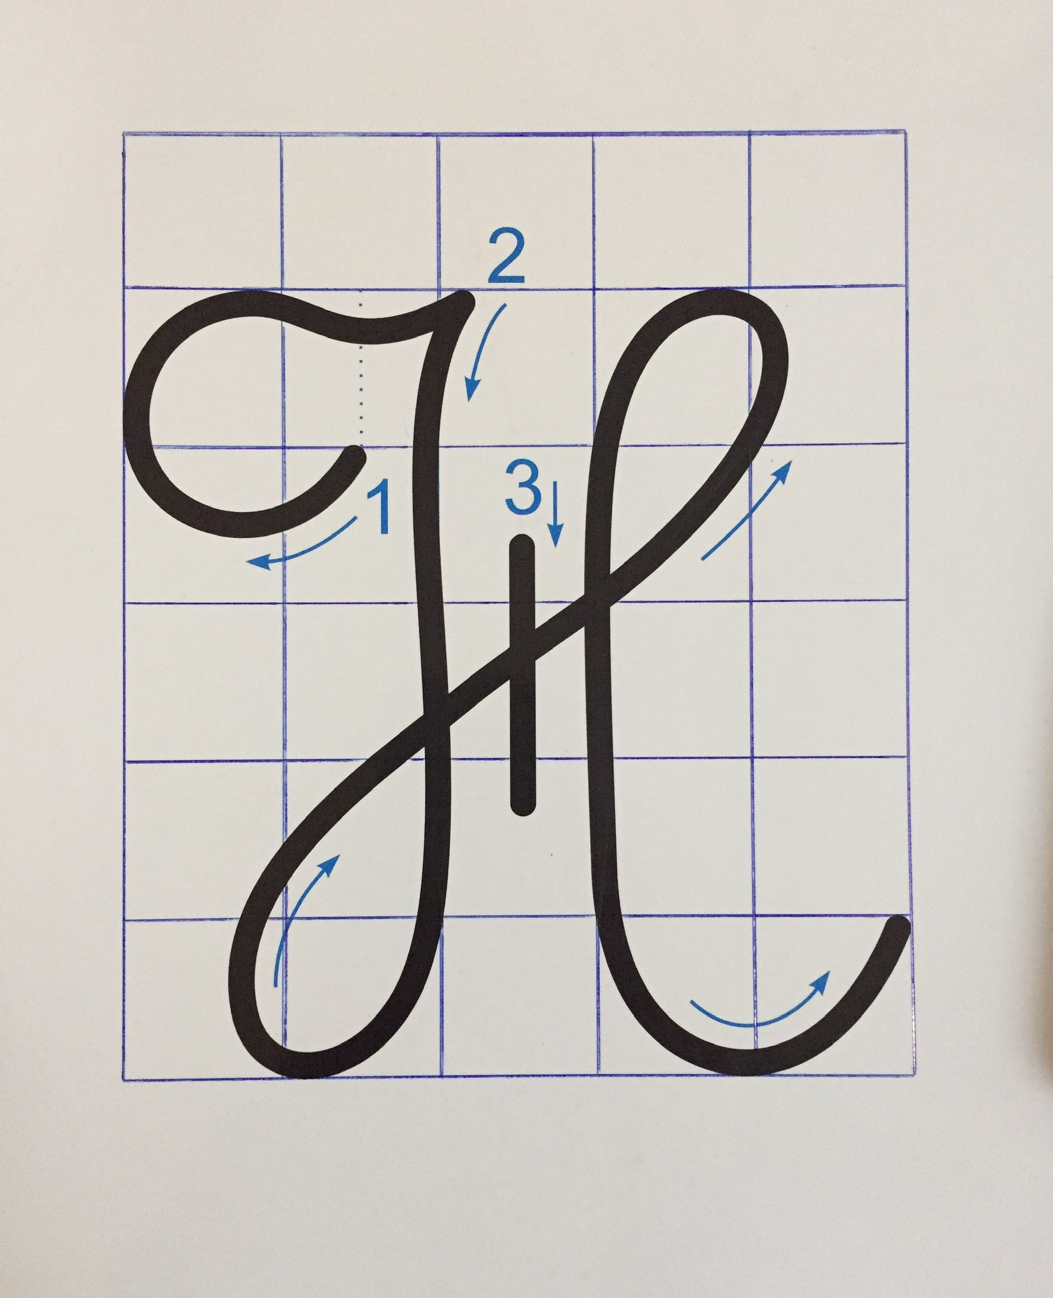

Slide 4

Thảo luận nhóm đôi
- Chữ hoa H cỡ vừa cao mấy dòng li, rộng mấy ô li ?
- Chữ hoa H gồm mấy nét, đó là những nét gì ?
Thời gian 1 phút, bắt đầu !

Slide 7
Tiêu chí nhận xét
- Bạn viết chữ hoa H cỡ vừa đúng mẫu chưa ?
- Chữ Học cỡ nhỏ bạn viết đã đúng độ cao độ rộng các con chữ chưa ?
- Bạn trình bày bảng thế nào ?

Slide 9
Thảo luận nhóm đôi
- Câu ứng dụng gồm mấy chữ, đó là những chữ nào ?
- Nêu khoảng cách giữa các chữ, khoảng cách giữa các con chữ ?
- Nêu độ cao các con chữ trong câu?
- Nêu vị trí dấu thanh, dấu chấm câu?
Thời gian 1 phút bắt đầu !

